Slide 1
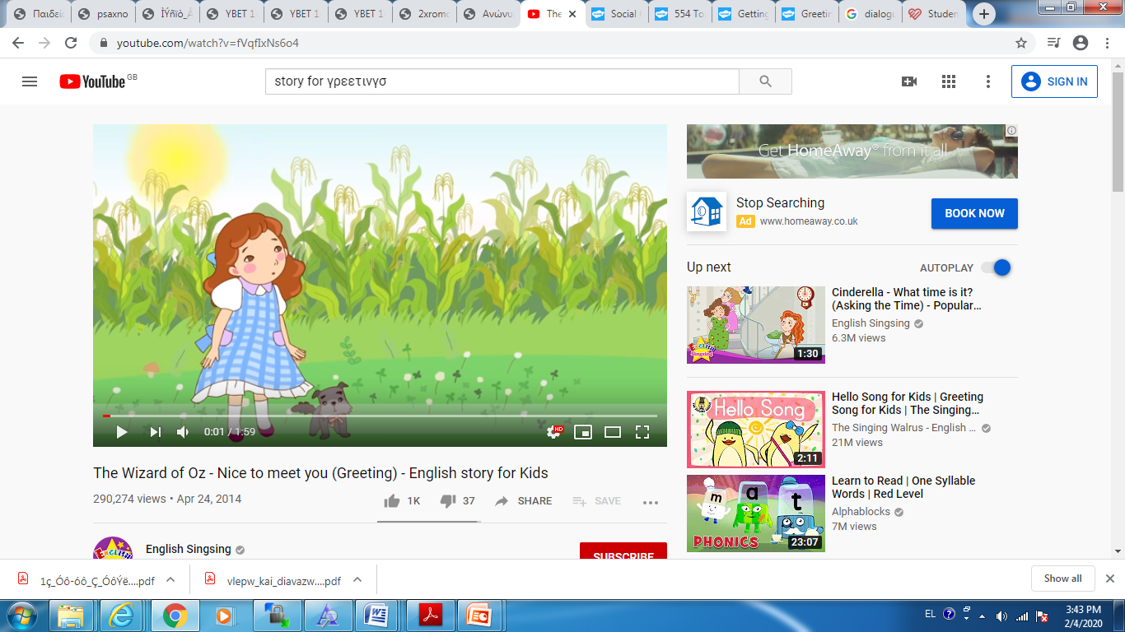
Η Ντόροθυ και το σκυλάκι της ξεκίνησαν πρωί πρωί το ταξίδι τους στη χώρα του Οζ. Στο δρόμο έκαναν νέους φίλους.
https://www.youtube.com/watch?v=fVqfIxNs6o4

Slide 2

Αρχικά γνώρισαν το Σκιάχτρο.
-Καλημέρα ! είπε η Ντόροθυ
-Καλημέρα! απάντησε το Σκιάχτρο.
-ΤΙ κάνεις;
Καλά, ευχαριστώ. Εσύ τι κάνεις;
Καλά, ευχαριστώ.

Slide 3
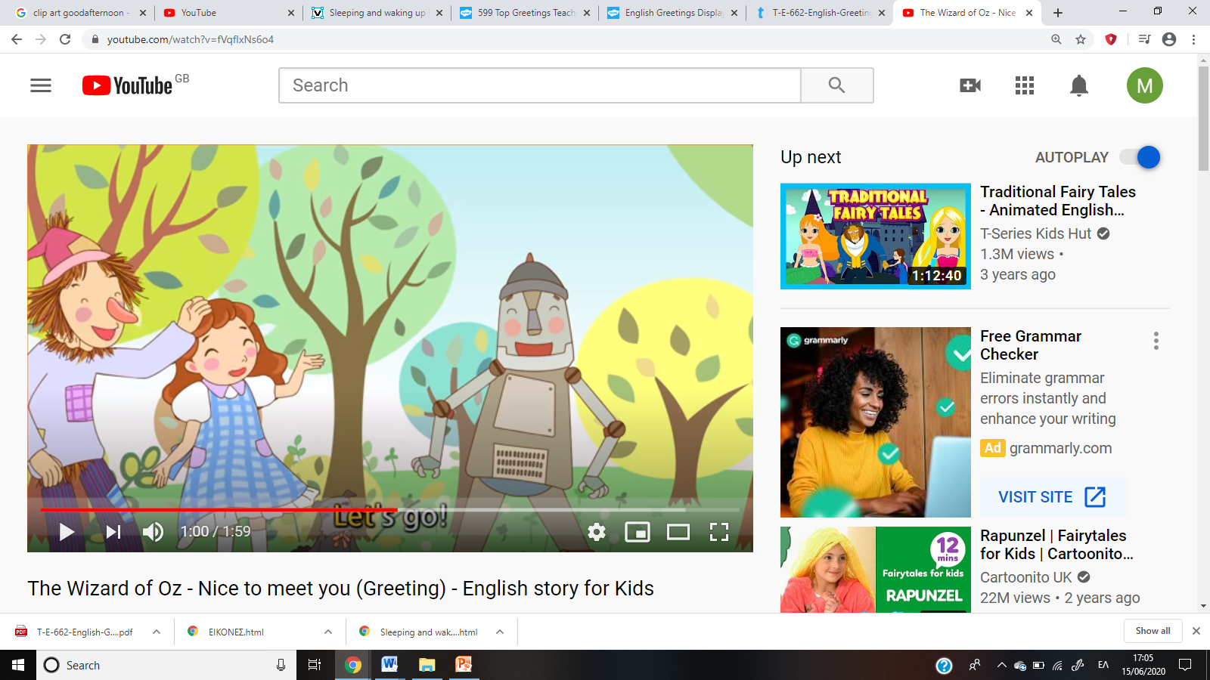
Έγιναν αμέσως φίλοι και το Σκιάχτρο αποφάσισε να ακολουθήσει τη Ντόροθυ. Το μεσημέρι γνώρισαν τον Τενεκεδένιο Ξυλοκόπο.
-Καλησπέρα ! Τι κάνεις; είπε η Ντόροθυ.
-Καλησπέρα Καλα, ευχαριστω εσύ;
-Καλά, ευχαριστώ.
-

Slide 4
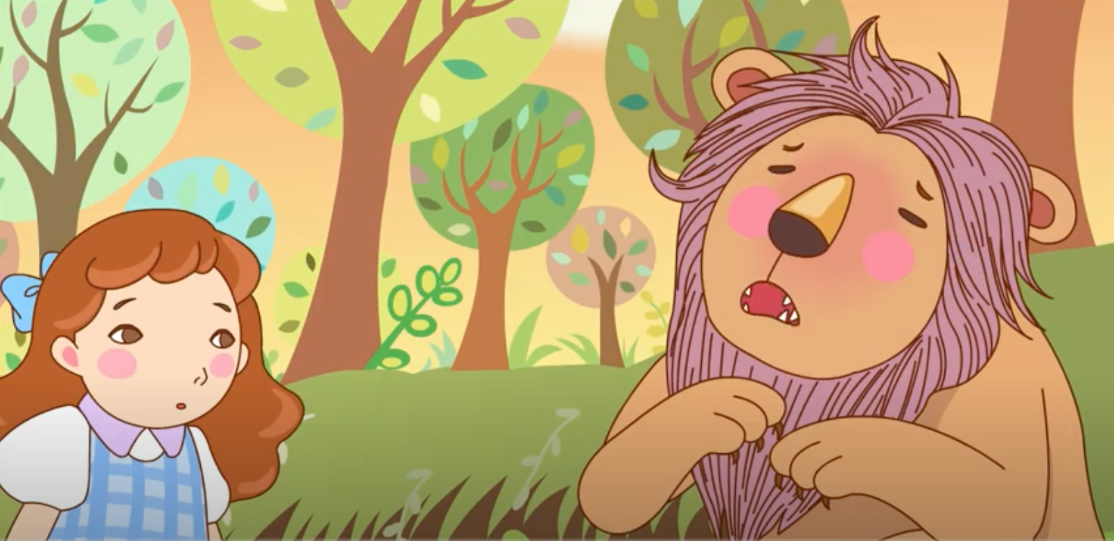
Όλοι μαζί συνέχισαν το ταξίδι τους. Ξαφνικά είδαν ένα λιοντάρι
-Γεια σου, τι κάνεις; είπε η Ντόροθυ.
-Γεια σας, καλά ευχαριστώ, απάντησε το λιοντάρι.

Slide 5
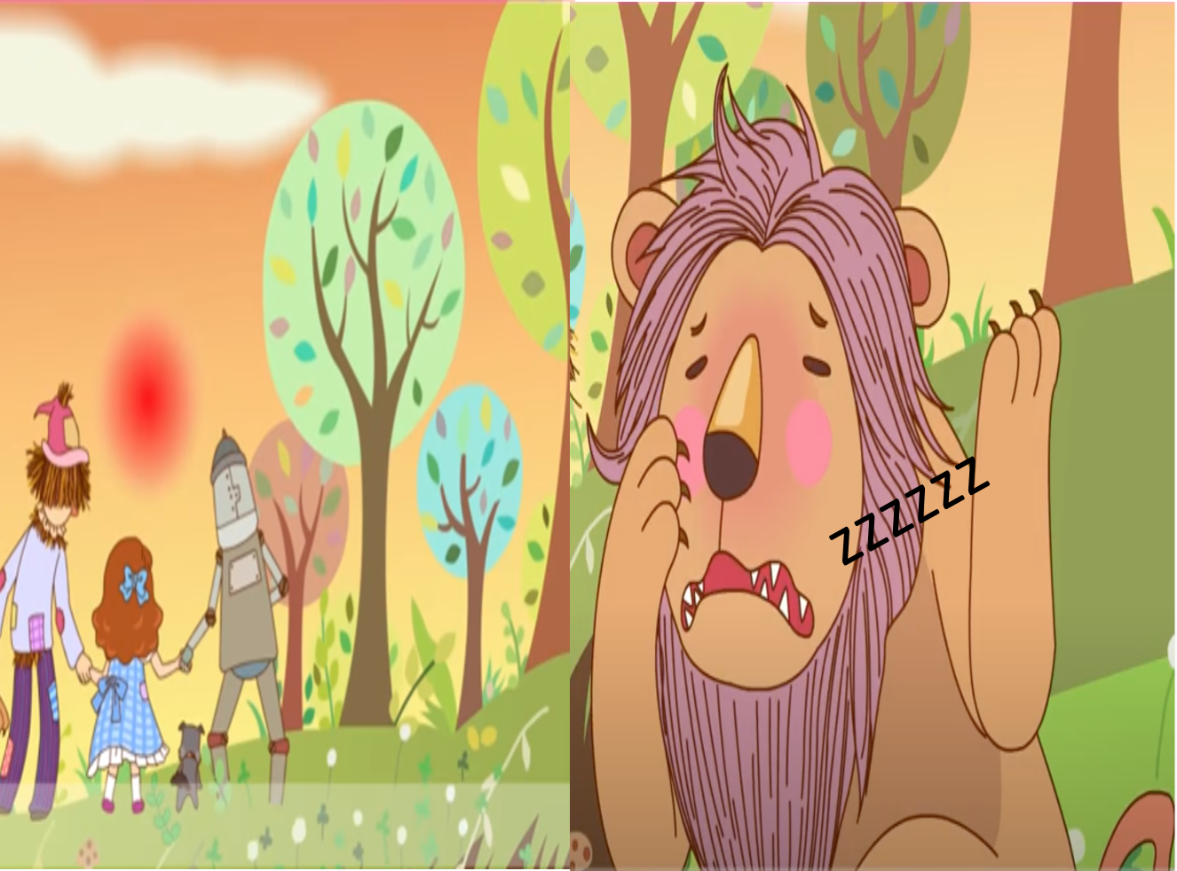
Είχε πια βραδιάσει.
-Νύσταξα...Πάω να κοιμηθώ.. Καληνύχτα!είπε το Λιοντάρι.
-Καληνύχτα! απάντησαν όλοι μαζί

